Slide 1

福利厚生
チャット型医療相談
利用方法について

Slide 2
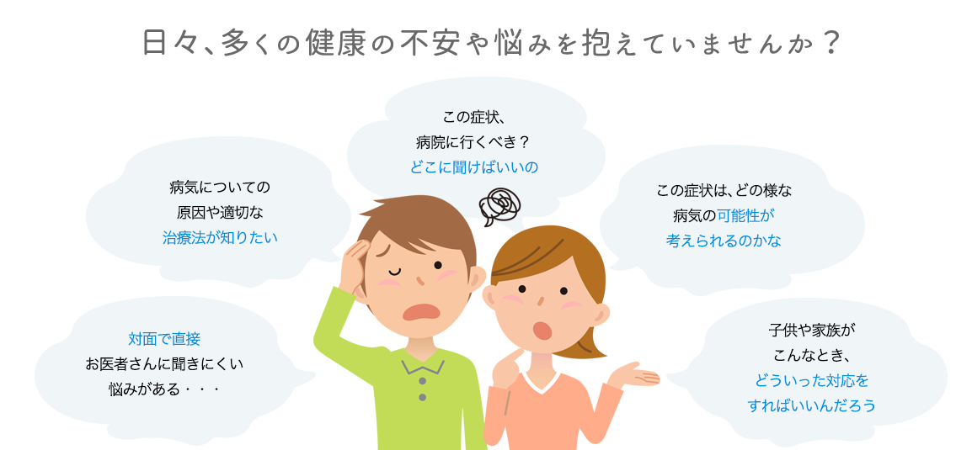
first call（医師によるオンライン健康相談サービス）
◆ 忙しくて中々病院に行けないけど、お医者さんに相談したい
◆ 誰かに相談したい身体や心の健康の悩みがある

Slide 3
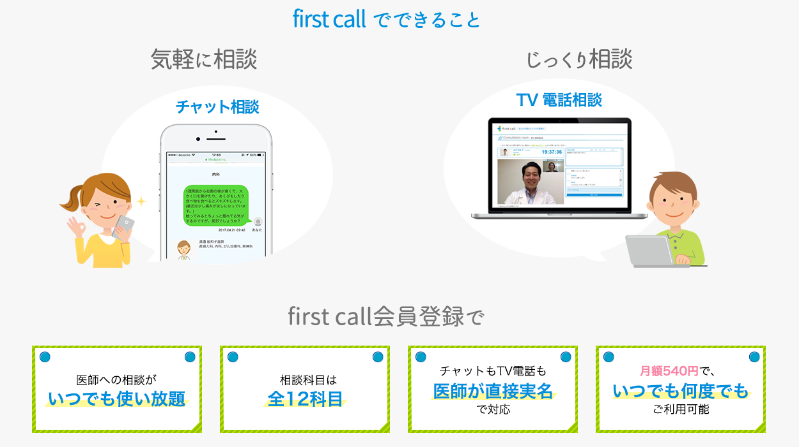
first call（医師によるオンライン健康相談サービス）
＼スマートフォンやパソコンでご利用いただけます／
従業員は
通勤中、休憩の合間、24時間いつでも医師にチャットで相談可能！

Slide 4




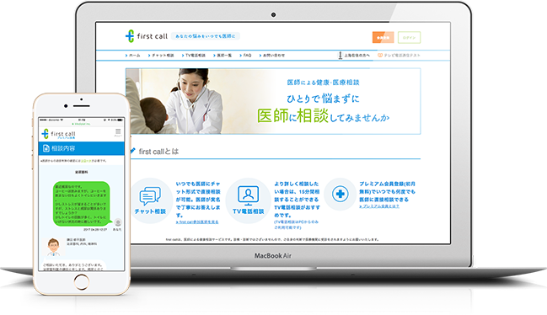








first call（医師によるオンライン健康相談サービス）
小児科 内科 精神科 眼科
産婦人科 神経内科 皮膚科 耳鼻科
外科 がん診療科 整形外科 泌尿器科
ご自身だけでなく、ご家族の体調医関する様々な不安やお悩みについてもOK
❓ 子供の腕に蕁麻疹！どうしよう
❓ 泌尿器科って、女性も行っていいの？
❓ 母がぎっくり腰！対処法は？
❓ 妻の産後鬱。
こんな時どう対応したらいいの？
❓ 長年悩まされている片頭痛。
何科にいけばいいの？
❓ 花粉症の対策って何があるの？

Slide 5
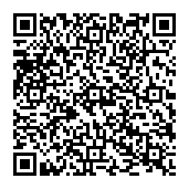
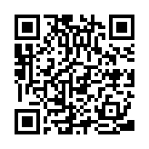
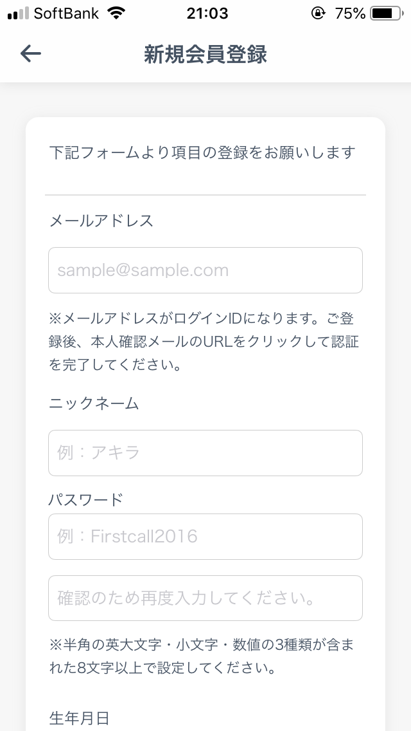
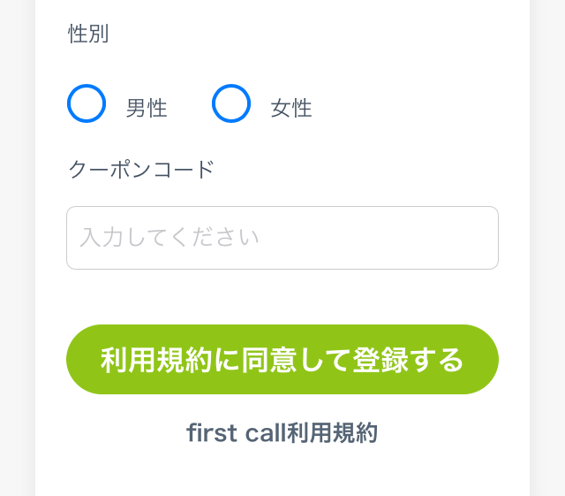
STEP1 登録方法【アプリからの場合】
① QRコードをクリックし、
first callアプリをインストール
iPhone
android
② 新規会員登録から
メールアドレス、ニックネーム、パスワード、
生年月日、性別 を入力 ※年齢・性別は、相談の際に医師の参考になります※
③ クーポンコードは法人より連絡のものを入力ください
▼クーポンコード
例）Cxxxxxxxxxxxx
健康ポータルサイト｢ＰｅｐＵｐ｣より、配信しています。
まだPepUpに登録していない方は、PepUpに登録のうえ『first call』をご利用ください。

Slide 6
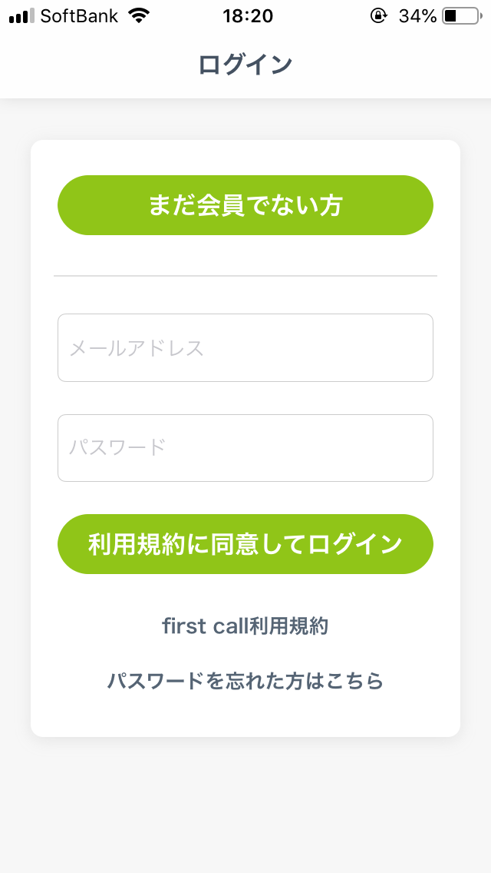
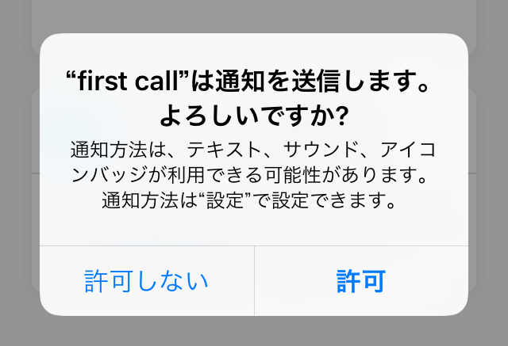
STEP2 利用方法(ログイン) 【アプリからの場合】
＜アプリから新規登録した場合＞
アプリインストール時に登録された場合はログインのままご利用いただけます
＜Webで新規登録し、アプリで初めてご利用の場合＞
ご登録のメールアドレスとパスワードを入力すると、
アプリでもfirst callをご利用いただけます
登録のメールアドレス
＋パスワードを入力
※ご連絡事項など、プッシュ通知が
届きますので、必ず許可ください

Slide 7
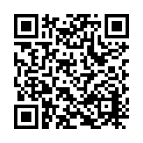
STEP1 登録方法【Webからの場合】
① QRコードをクリック！
または、登録用URLにアクセス
② ご登録いただくメールアドレスを入力し、
「送信する」をクリック
③ 登録したアドレスに届いたURLをクリック
④ ニックネーム、パスワード、
生年月日、性別 を入力
※年齢・性別は、相談の際に医師の参考になります※
⑤ クーポンコードは、PepUpより配信します

Slide 8
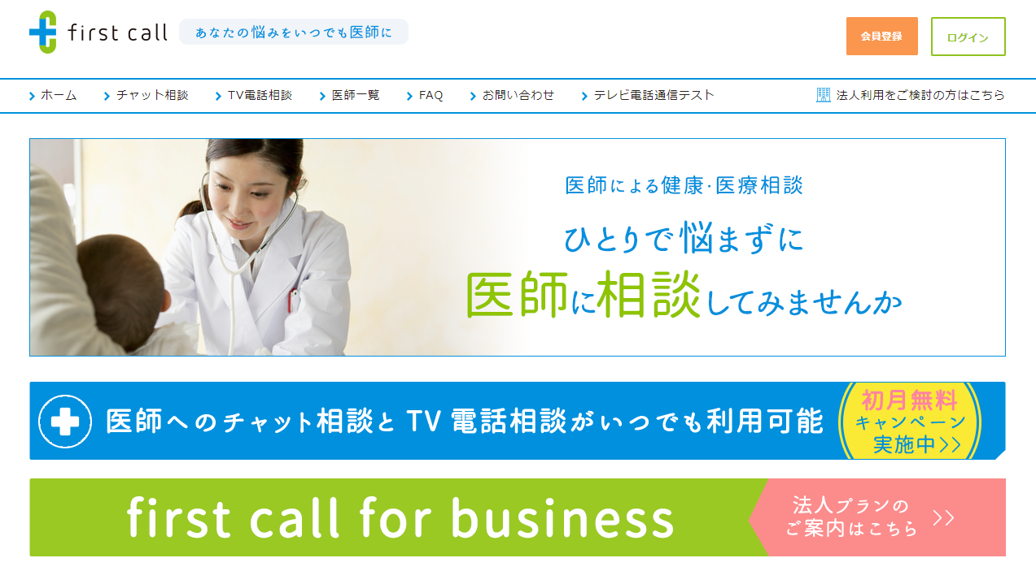
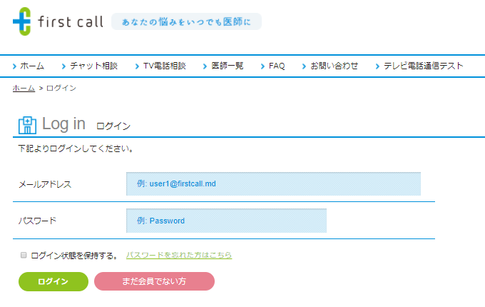
STEP2 利用方法(ログイン) 【Webからの場合】
ログインは、
https://www.firstcall.md/
へアクセスし、右上の
「ログイン」から可能！
登録のメールアドレス
パスワードを入力

Slide 9
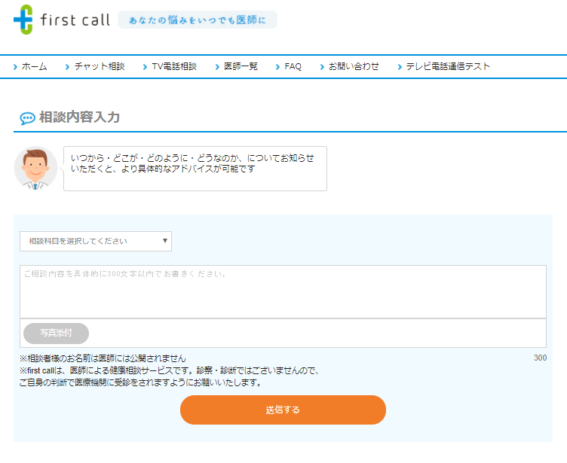
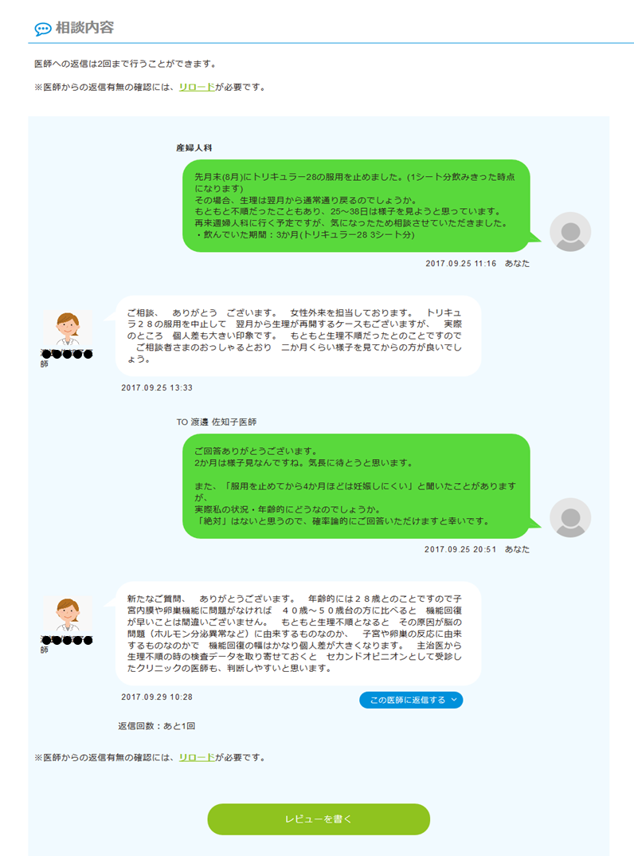
STEP3 利用方法（チャット相談）【Webからの場合】
「チャット相談」メニューより、相談内容を入力の上、「送信する」をクリック
1つの相談で3往復まで
やりとりが可能
※チャット相談の入力文字数は、1度に300文字まででご入力ください。
※チャットでのやりとりは、1つの相談内容につき3往復までになります。
※医師からの返答が来た際には、ご登録のメールアドレスに通知が届きます。
※画面上で医師からの返答有無を確認する場合は、画面の更新をお願いします。
※医師からは平均的には数分～2・3時間以内（最長でも24時間以内）で
返答しておりますが、状況により返答をお待ちいただくことがございます。

Slide 10
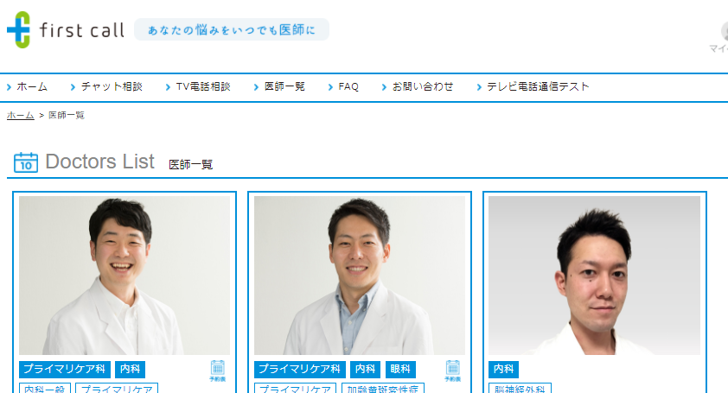
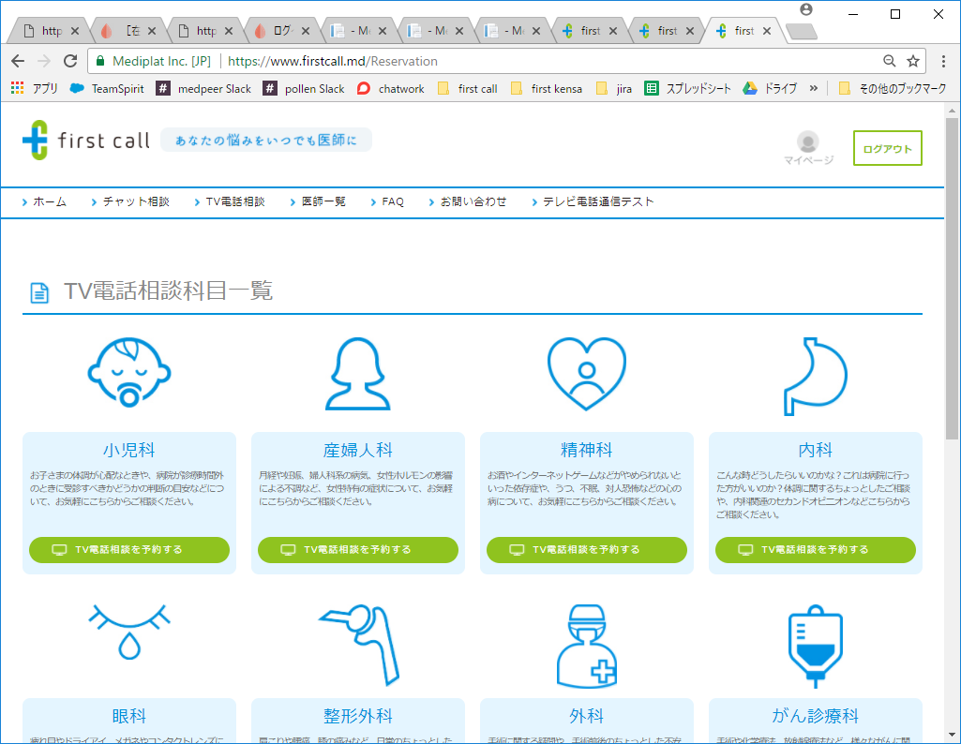
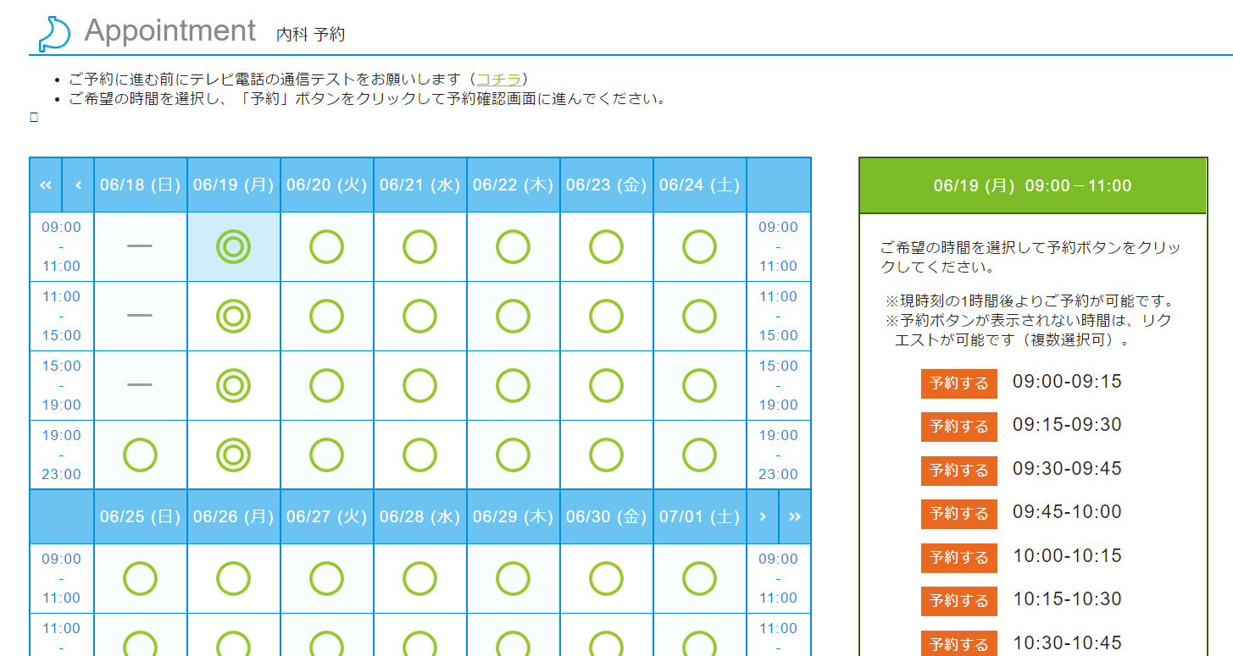
STEP4 利用方法（TV電話相談①）【Webからの場合】
「TV電話相談」または「医師一覧」
メニューより、科目または医師を選択！
ご希望の相談科目、日時を選択して、「予約する」あるいは「リクエスト」
ボタンをクリックしてください。
  予約する ◎そのまま予約が確定します。確定後、問診票が表示されますので、相談内容等を入力の上、保存してください。
  リクエスト ○当該科目に所属する医師に対してスケジュール調整をリクエストできる機能です。
  後から調整結果をご連絡します。

Slide 11
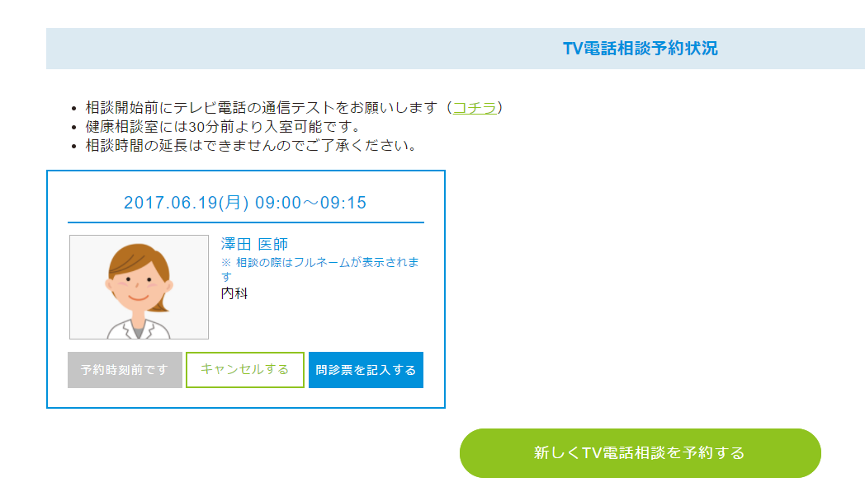
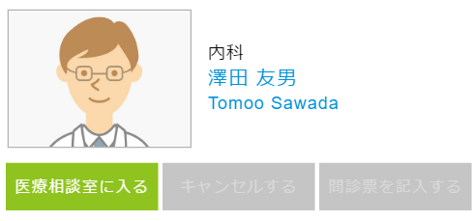
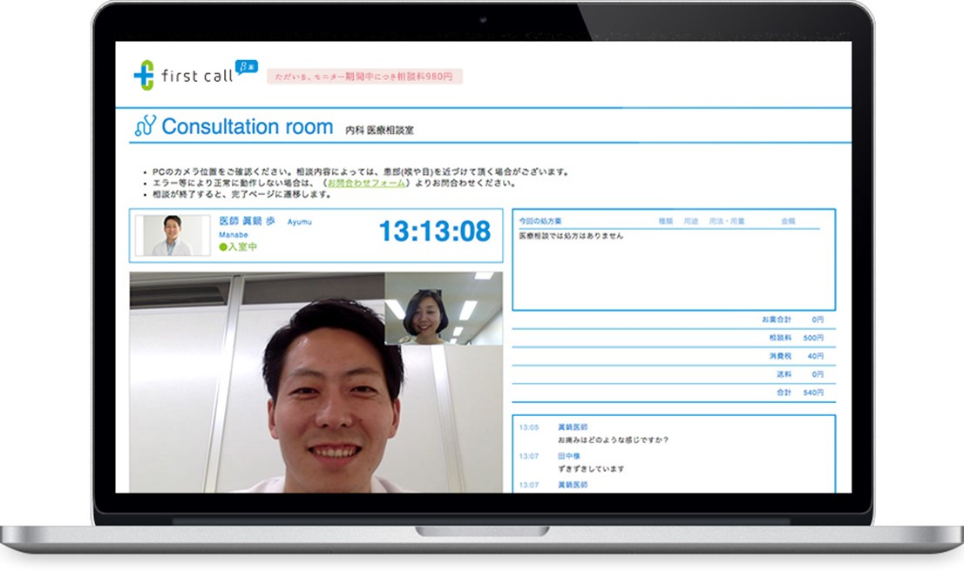
STEP4 利用方法（TV電話相談②）【Webからの場合】
トップ画面に、予約状況が表示されます。
「医療相談室に入る」ボタンをクリック！
※ボタンは30分前になると表示されるようになります。
TV電話は
パソコン
のみ
医師が入室しましたら、
お話しください。
※テレビ電話による相談は、スマートフォン、
タブレットからのご利用はできませんので
ご注意ください。

Slide 12

お気軽にご利用ください。
詳細は、企業担当者までお問合せください。
利用方法について不明な点は、first call事務局まで
✉ co-info@mediplat.jp

